Slide 1
PAESAGGI DI MODA
Capitolo 15
Amendola Jacklyn
Varese Giovanna
Careccia Angela
Chierico Rosa
Nicassio Ylenia
Valente Federica
Miale Marta

Slide 2
MINNIE SUPERSTAR
WALT DISNEY

Slide 3
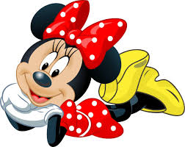
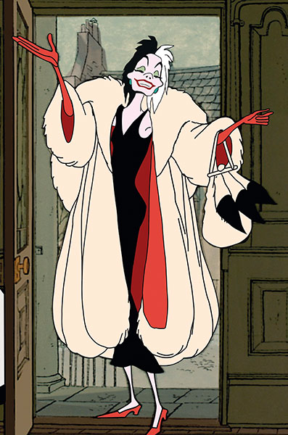
Topolino
Minnie
Paperino
Crudelia de mon
Paperon de paperon

Slide 4
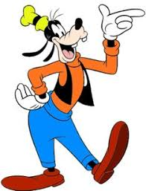
Utilizzo di formule verbali creando metafore riconoscibili
Paio di scarpe come quelle di Pippo = piedi grandi
Cappello di Qui Quo Qua = cappello sbarazzino
Armadio di Paperino = armadio con abiti tutti uguali

Slide 5
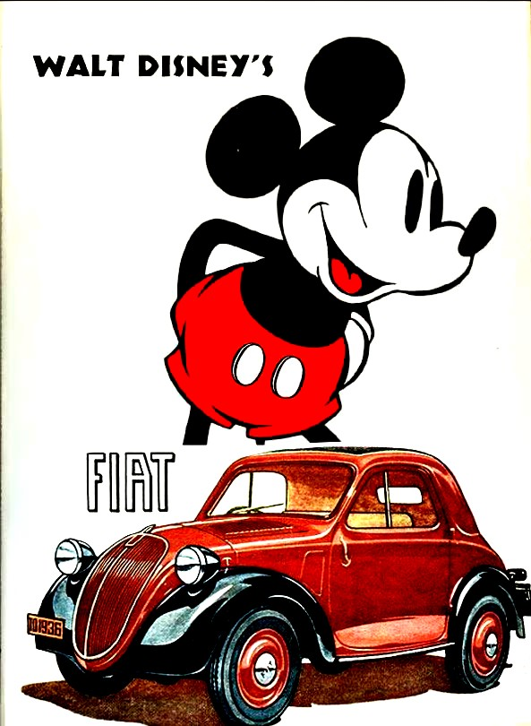
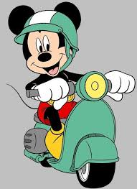
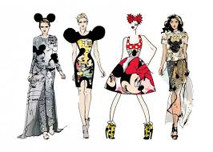
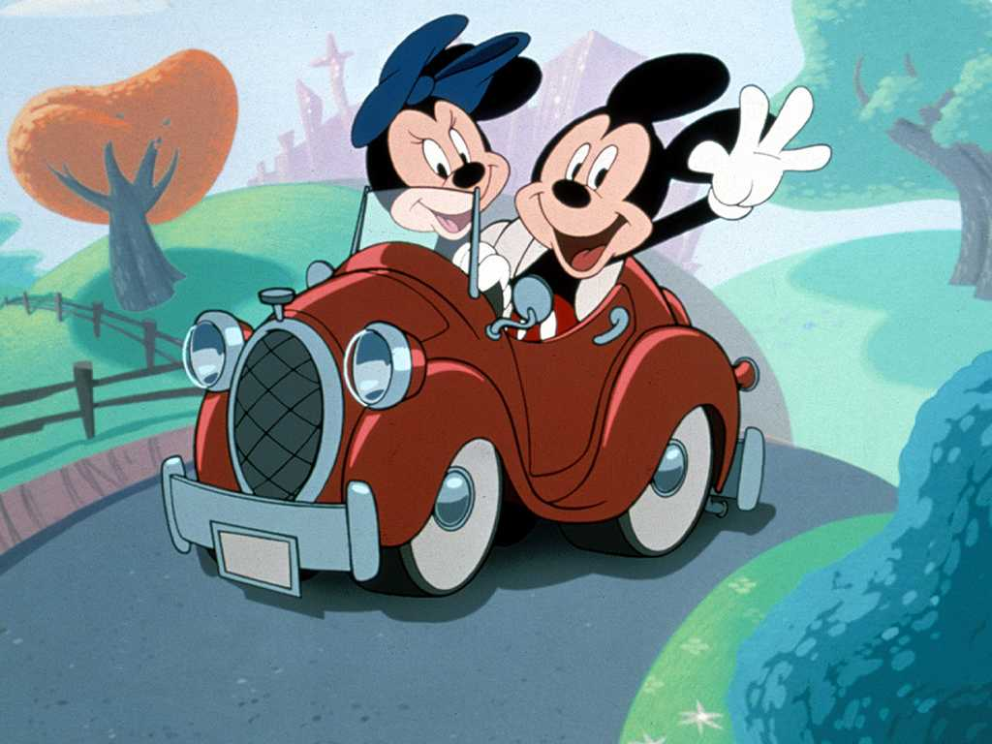
Punto di riferimento semantico sia per gli abiti sia per oggetti

Slide 6
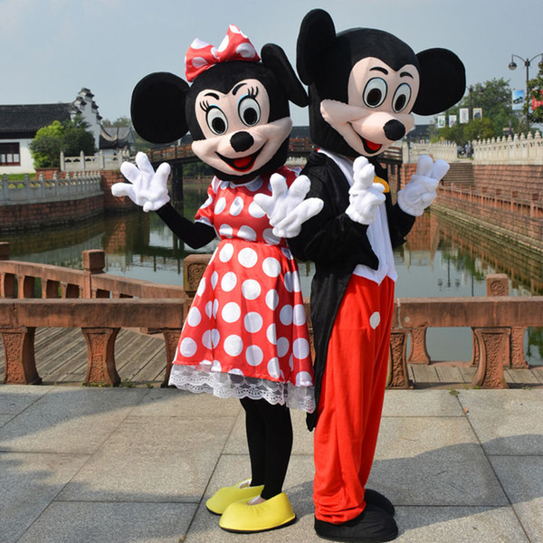
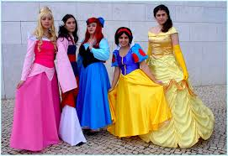
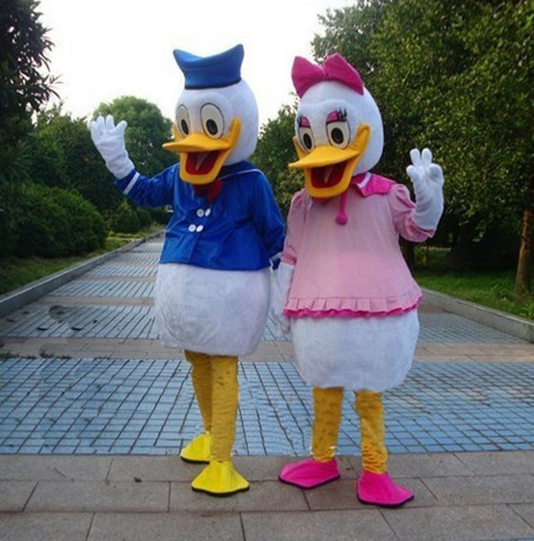
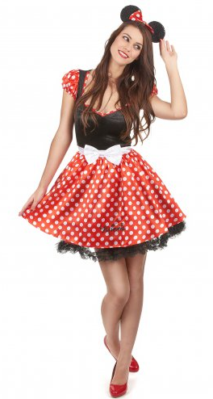

Slide 7
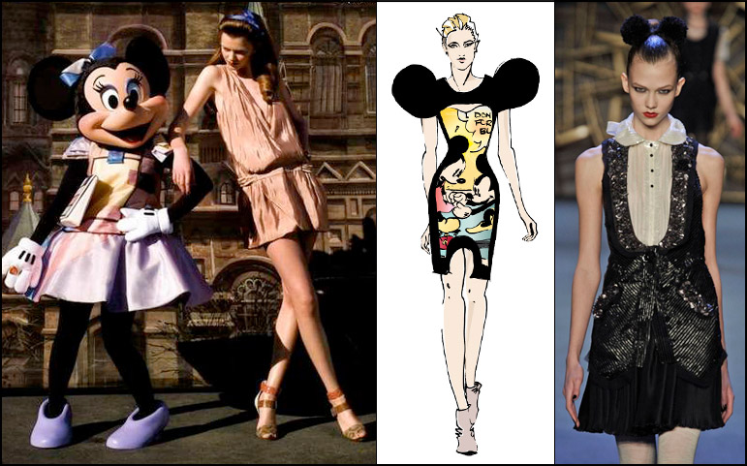
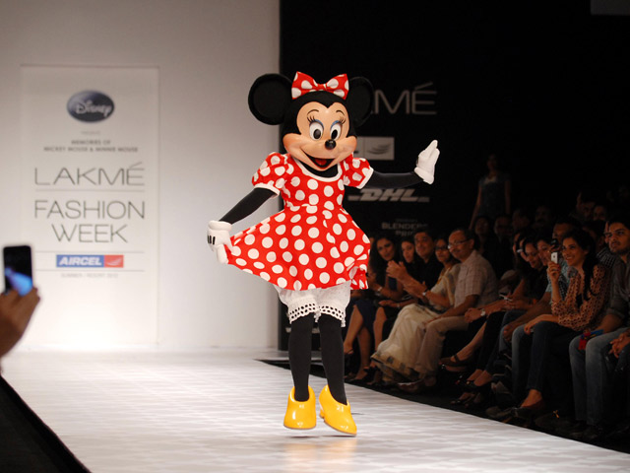
La London Fashion week nel Settembre 2012 ha recato omaggio a Minnie come icona della moda;
lanciando i «Minnie must haves» cioè «le cose di Minnie che bisogna assolutamente avere»

Slide 8
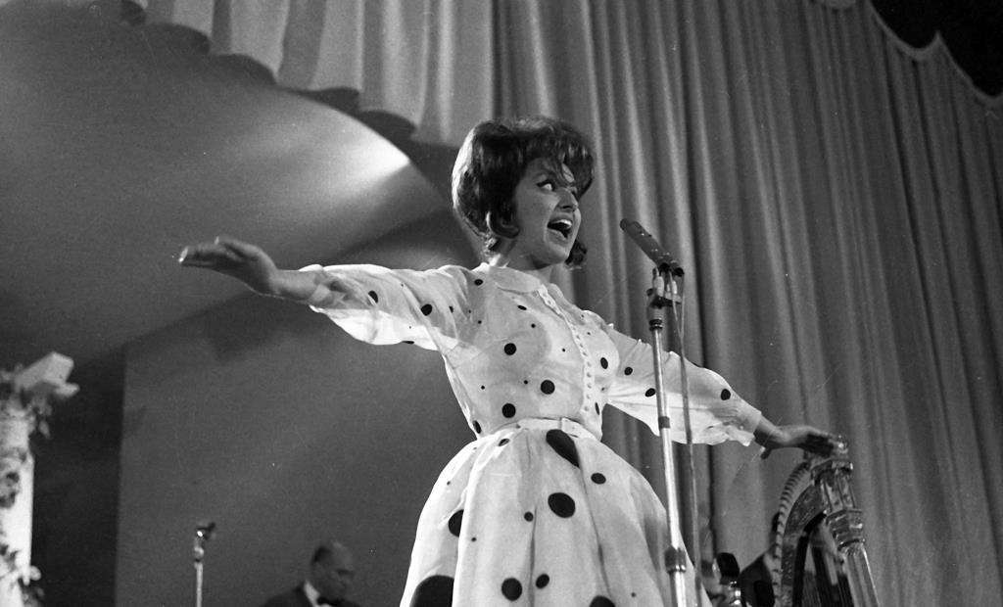
MINA SANREMO 1961

Slide 9
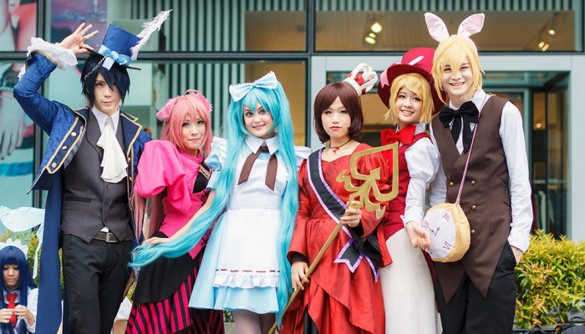
COSPLAY
Il termine è una contrazione delle parole «Costume» e «Player» (giocatore)
Vestirsi come i personaggi dei fumetti

Slide 10
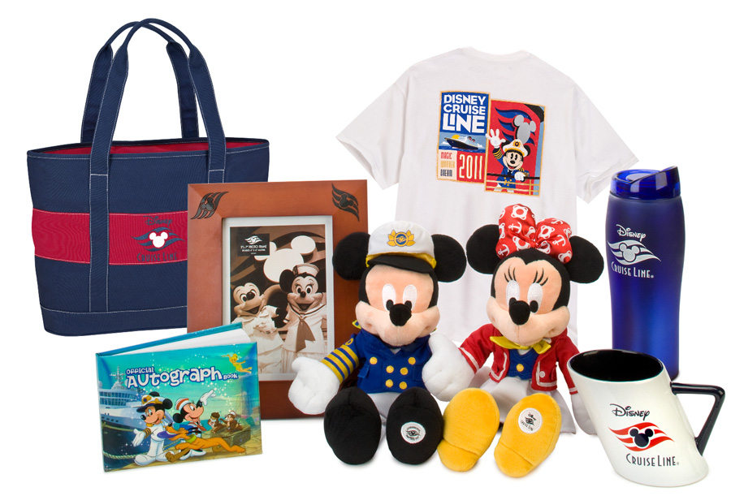
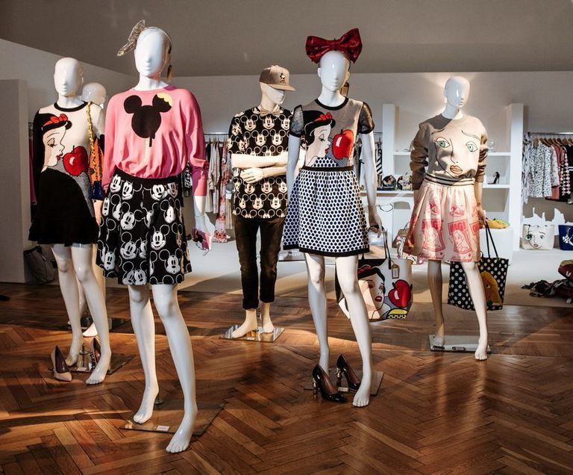
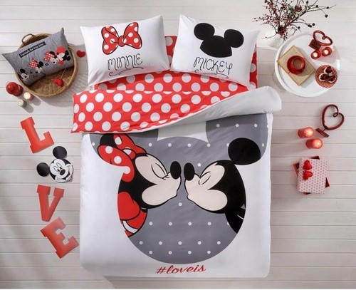
Le immagini dei diversi personaggi, compresi quelli dei fumetti, vengono stampate sugli indumenti e su vari accessori.

Slide 11
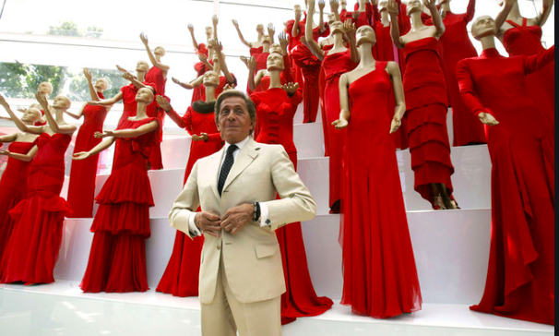
MODA E NOBILTA’
VALENTINO
Valentino. è una casa di alta moda fondata nel 1957 da Valentino Garavani
Già dalla metà degli anni sessanta il marchio Valentino divenne popolarissimo, e nel 1968 la rivista statunitense lo definì "re della moda italiana"

Slide 12
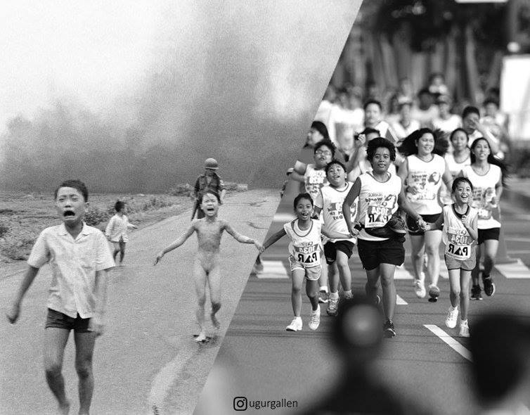
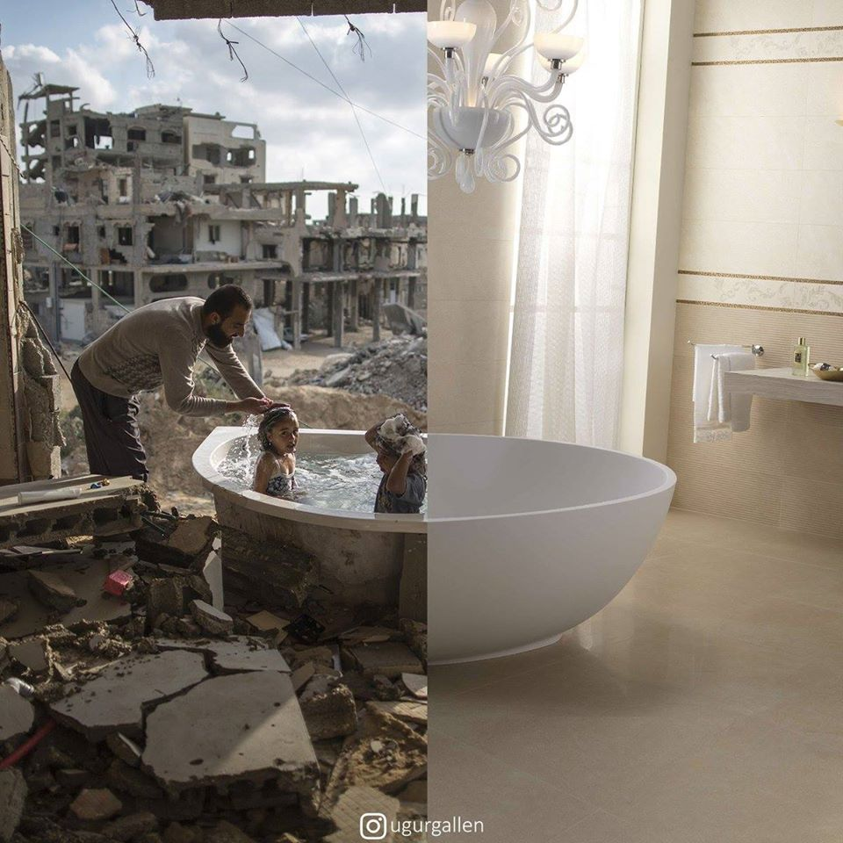
MONDI
PARALLELI

Slide 13
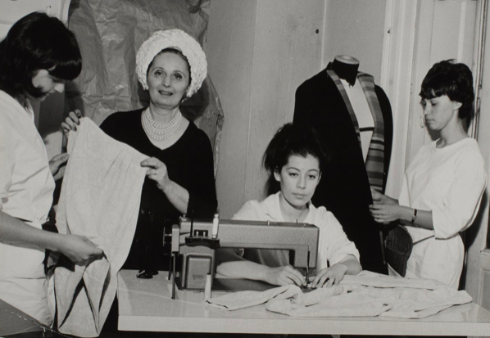
MADE IN ITALY
"Il made in Italy" nasce da una svariata serie di fattori, quali: la disponibilità di manodopera, soprattutto femminile, il diffondersi del lavoro a domicilio, la nascita della piccola e media impresa, il gusto tradizionale per il bello e l’eccellenza artigianale correlato al lavoro domestico legato alla produzione di capi di abbigliamento.

Slide 14
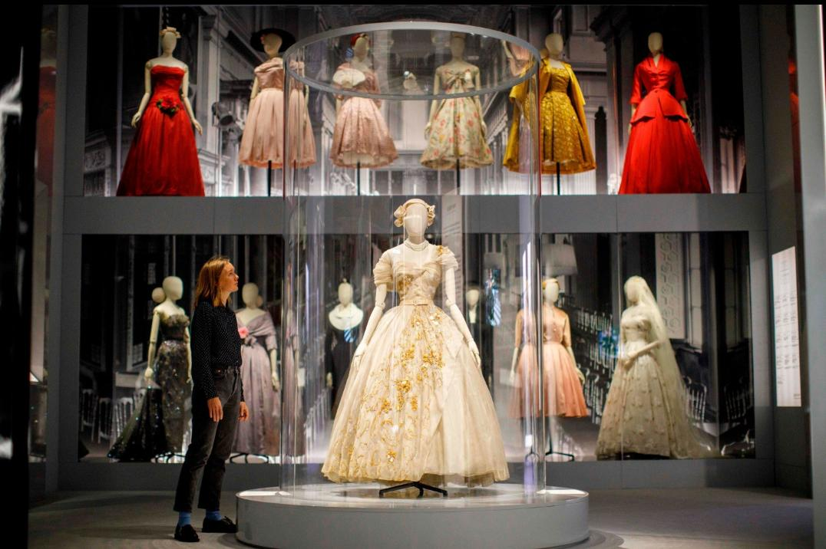
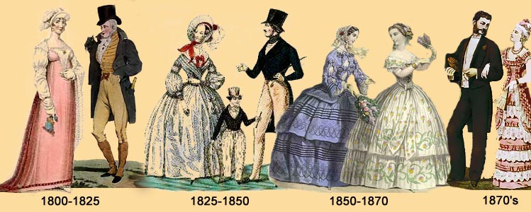
Moda e nobiltà sono legate da un vizio d’ origine.
La nobiltà inventò la moda come cosa de gli habiti.
Gli abiti sono legati a tre elementi: potere, l’eros, la scansione del tempo e spazio.

Slide 15
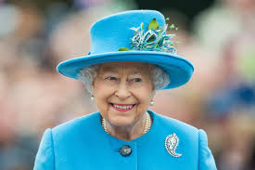
REGINA ELISABETTA II
Grande icona del rapporto tra moda e nobiltà in Europa

Slide 16
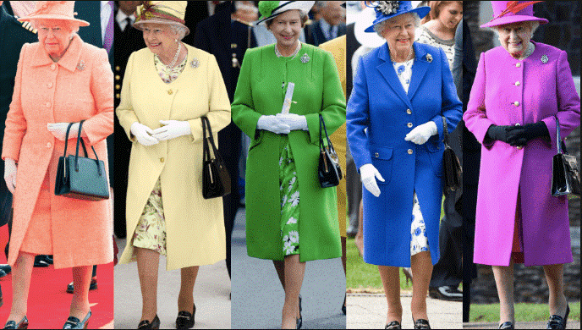
I cappellini piumati, i tailleur pastello e le migliaia di abiti catalogati, indossati dalla Regina, hanno contribuito a creare uno stile decisamente unico.

Slide 17
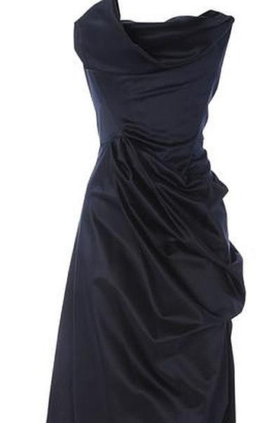
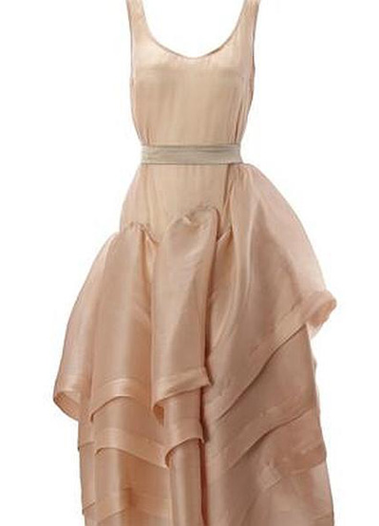
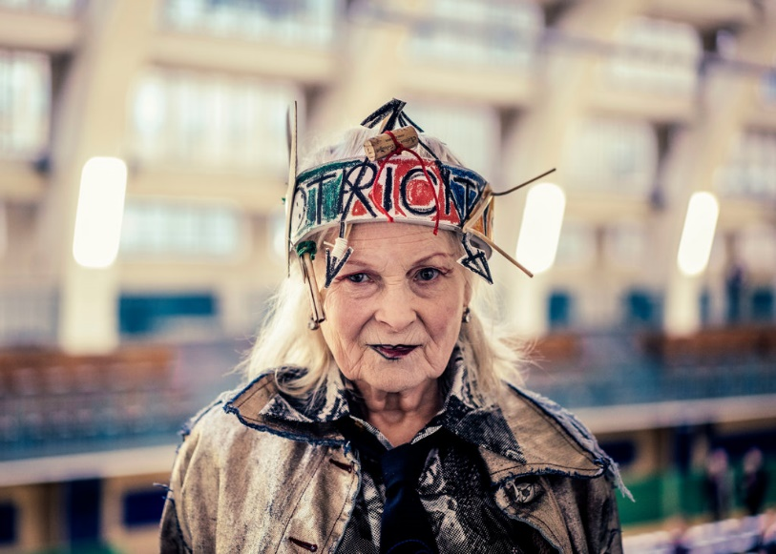
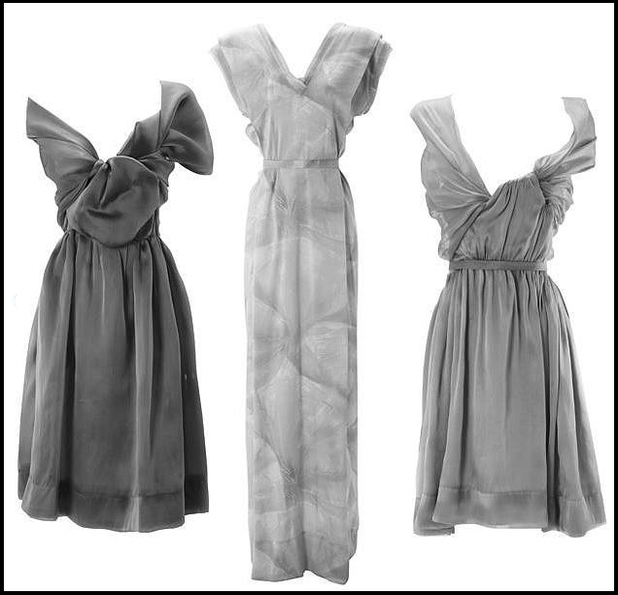
VIVIENNE WESTWOOD

Slide 18
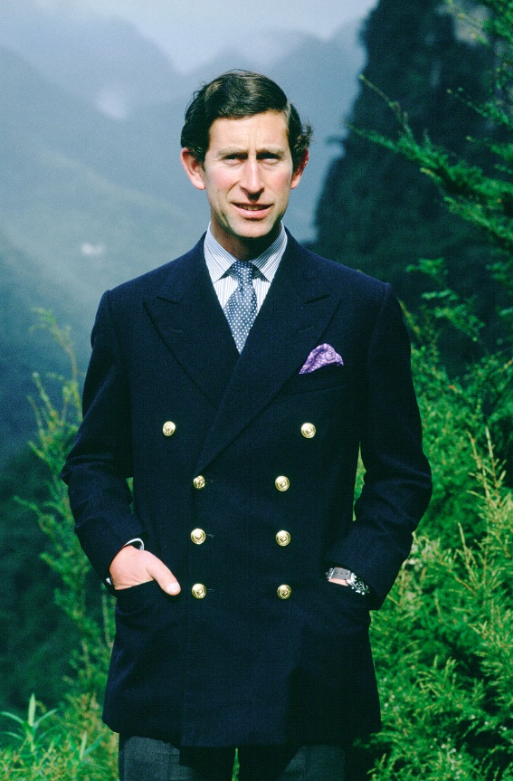
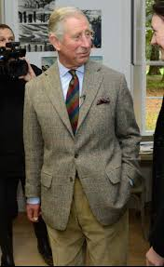
Per rilanciare l’Englishness dell’abito inglese, il principe Carlo ha dichiarato di amare gli abiti antichi: «vissuti come un paio di scarpe» in suo possesso fatte dal cuoio recuperato dal relitto del XVIII secolo indistruttibile e oltre ogni idea di vintage possibile.

Slide 19
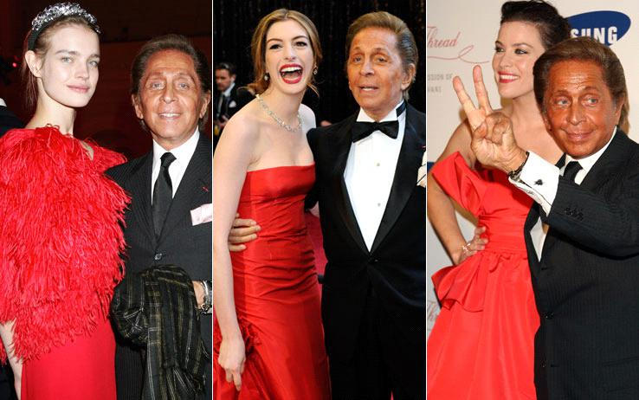
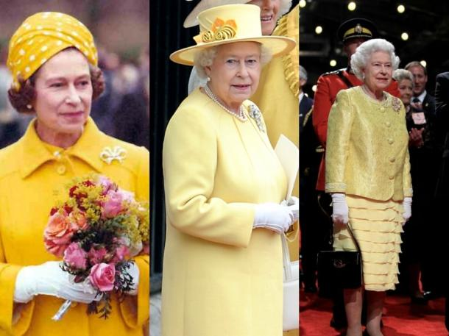
Decisamente più europeo, se per europeo si intende moderno e fruibile in modo globale, risulta lo stile di Rosso Valentino
Anche se il giallo canarino della regina Elisabetta farà mito ancora per molto.

Slide 20
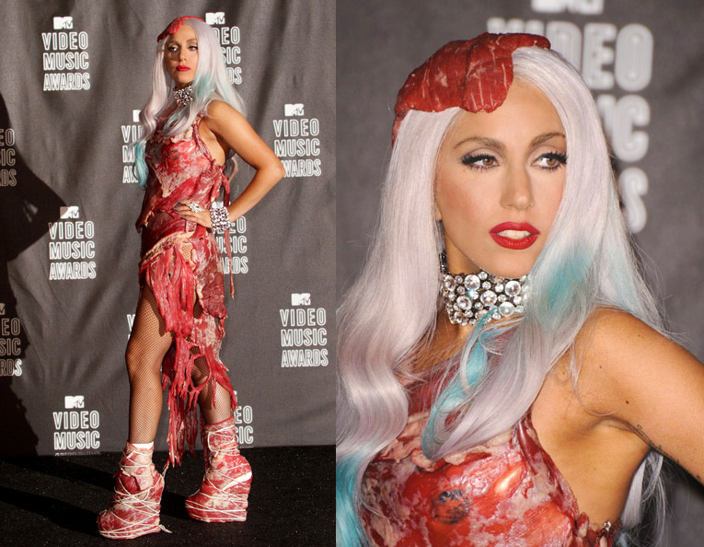
MTV VIDEO MUSIC AWARDS 2010

Slide 21
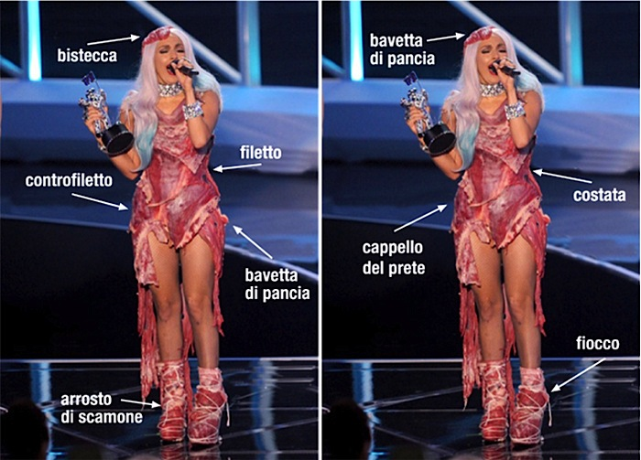

Slide 22
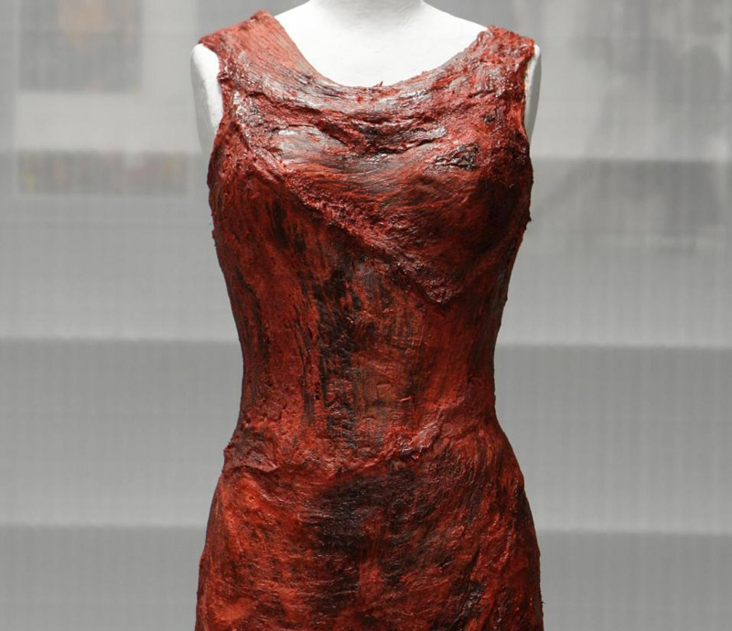
Rock and roll of fame and Museum

Slide 23
LADY GAGA-THE BORN THIS WAY BALL (2012)

Slide 24
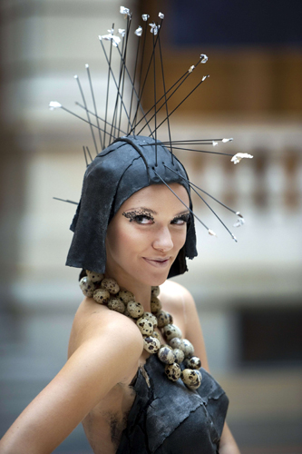
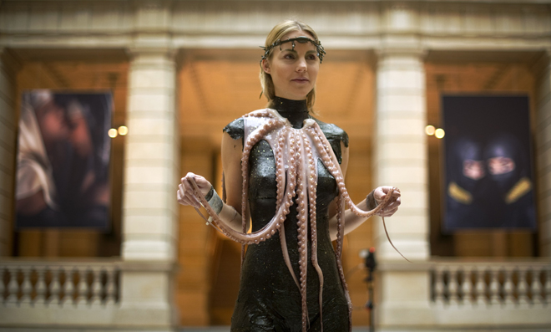
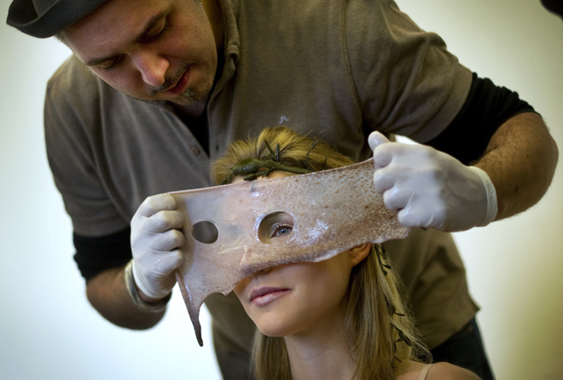
Mostra fashion food-2012
Museum fὕr Kommunikation Berlin

Slide 25
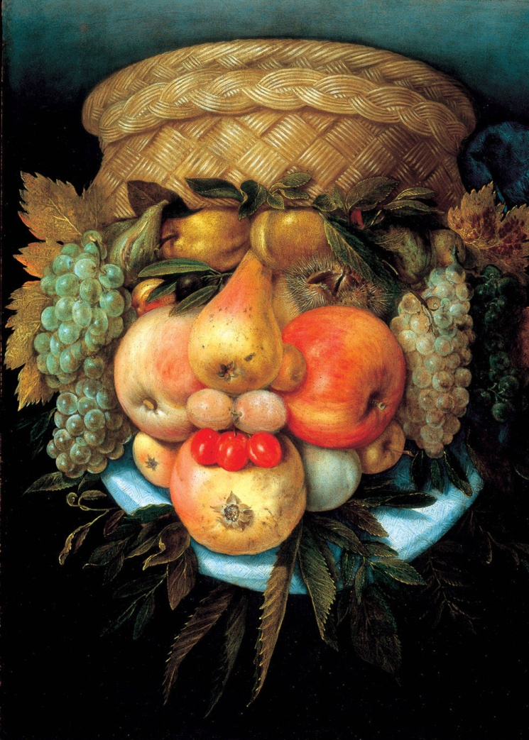
Trettl (Fashion Food 2012)
G.Arcimboldo - testa reversibile con cesto di frutta (1590)

Slide 26
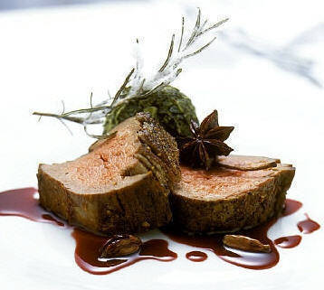
MODA E CIBO IN SINTONIA
Diffusione di mode alimentari

Slide 27
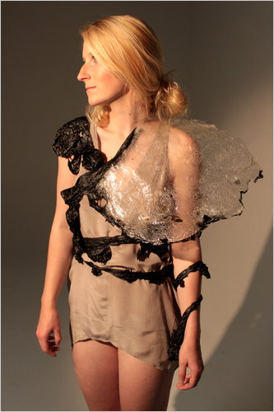
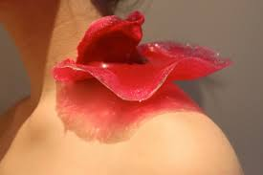
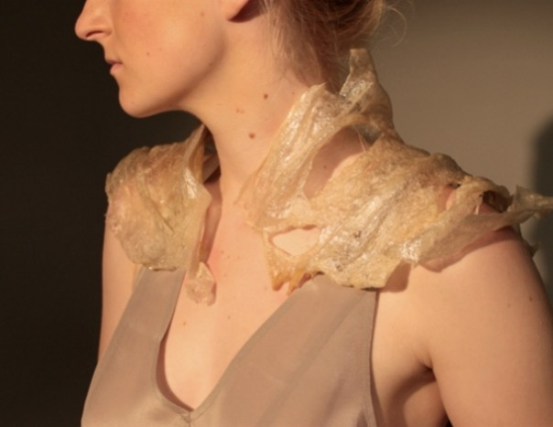
GIOVANI STILISTE INGLESI
Emily Crane
Progetto «Cultivated couture»
Realizza abiti e accessori, inindossabili, fatti di ingredienti commestibili: gelatine, acqua, glicerina e coloranti alimentari.

Slide 28
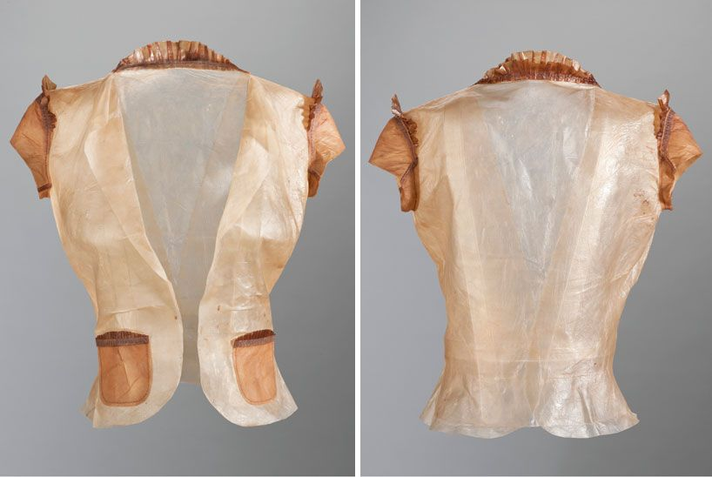
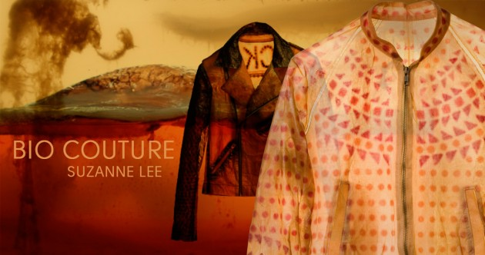
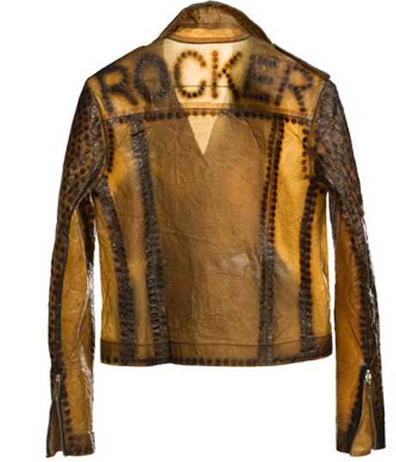
Suzanne Lee
Progetto «Biocouture»
Crea tessuti dai batteri che fermentano le bevande alla caffeina. Sono duraturi nel tempo finalizzati a creare un’alternativa sostenibile per la moda del futuro

Slide 29
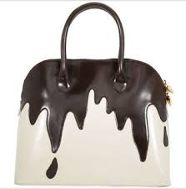
Complicità tra moda e cibo

Slide 30
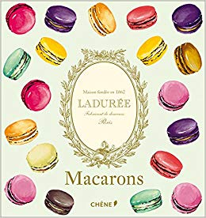
1862
Macarons = tra le 250 idee di lusso contemporaneo secondo la mostra CLASS tenutasi nel 2011 presso la Triennale di Milano

Slide 31
Christian Loboutin
John Galliano

Slide 32
Matthew Williamson
Stile british, forme caleindoscopiche
«ho preso un’immagine di un’ala di farfalla disegnata a mano e l’ho ripetuta col caleindoscopio per darle un effetto grafico contemporaneo»
Larvin
Alber Elbaz di Larvin = volti allegri di donne schizzate a mano

Slide 33
Tsumori Chisato
Collezione realizzata per il 150° anniversario della maison che rimanda allo stile tipico della tradizione giapponese, a cui è abbinata una candela aromatizzata alla ciliegia.

Slide 34
Attraverso i suoi scatti rappresenta la dicotomia ricchezza/povertà
James Wojcik

